Slide 2
地量带来变盘悬念

Slide 3
01
地量，多空都倦了
02
惠民生、促消费
03
少子化遇上老龄化
04
智能驾驶时代
05
卫星通信赋能智能驾驶

Slide 4
01
地量，多空都倦了

Slide 5
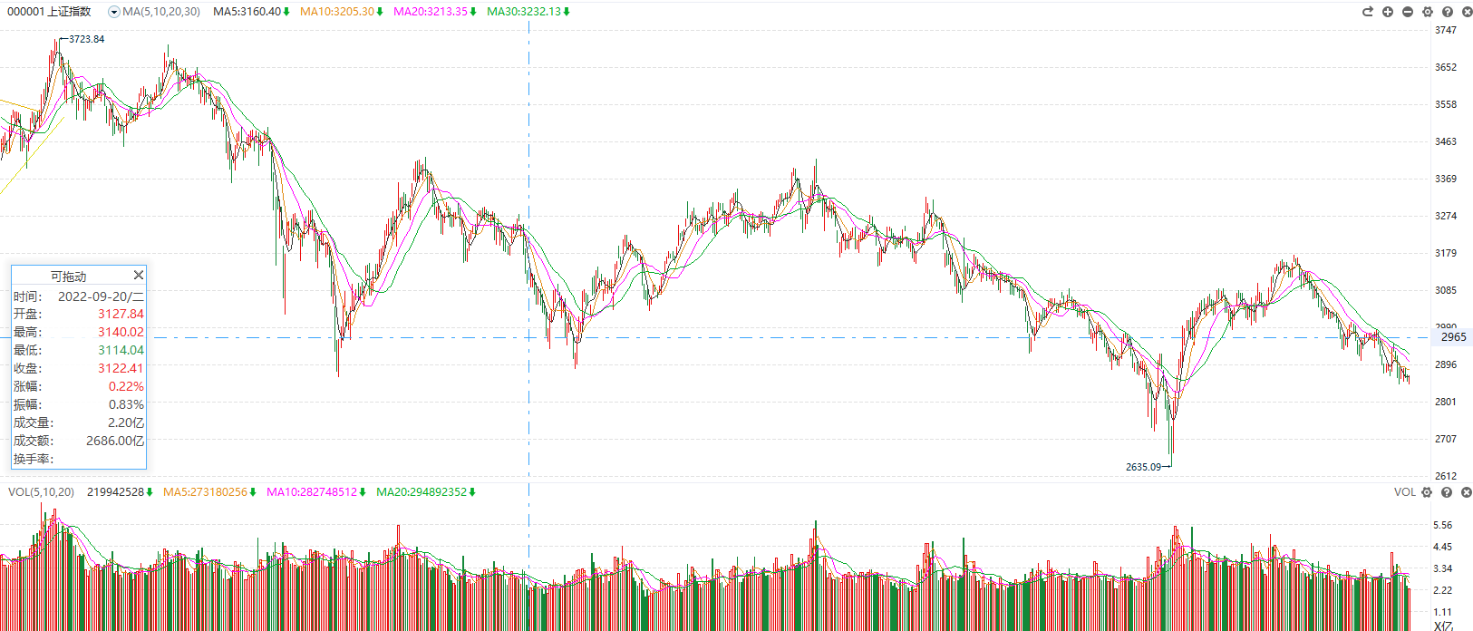
换手率底：小底0.5%，大底0.3%
2024年8月13日，全天成交4765亿元，5300多家。
2020年5月25日，全天成交4825.05亿元，3800多家。
2018年12月11日2594点，沪市换手率0.3%，2019年1月4日2440点
2022年9月30日地量5608亿后，10月31日探底2885.09点。
2023年9月20日的5733亿元，3108点，4个多月后见底2635点。

Slide 6
中长期来看
01
中特估
02
政策指向
“新‘国九条’指出：要强化上市公司现金分红的监管，促进上市公司分红率的提升。
高股息，汇金增持，关键时刻护盘300ETF
自主可控国产替代相关的硬科技
政治局会议：扩大国内需求，将政策着力点转向惠民生、促消费。要增加居民收入，增强消费能力，支持服务消费扩容升级，调动民间投资，扩大有效投资。
统筹研究消化存量房产和优化增量住房的政策措施。
《深入实施以人为本的新型城镇化战略五年行动计划》
03
科特估
04
人民币升值
发展新质生产力、培育新兴产业，推进科技自立自强，支持瞪羚企业、独角兽企业发展。
自主可控、国产替代
日本加息2次，8月引发套息清算动荡
美国9月降息，35万亿美元的国债，需要减少利息支出
利好进口：前7个月，我国进口铁矿砂6.25亿吨，原油2.47亿吨，成品油1738万吨，天然气3682万吨，初级形状的塑料1598万吨，未锻轧铜及铜材262万吨

Slide 7
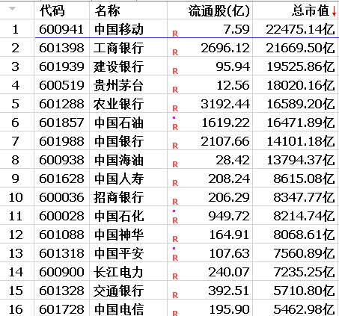
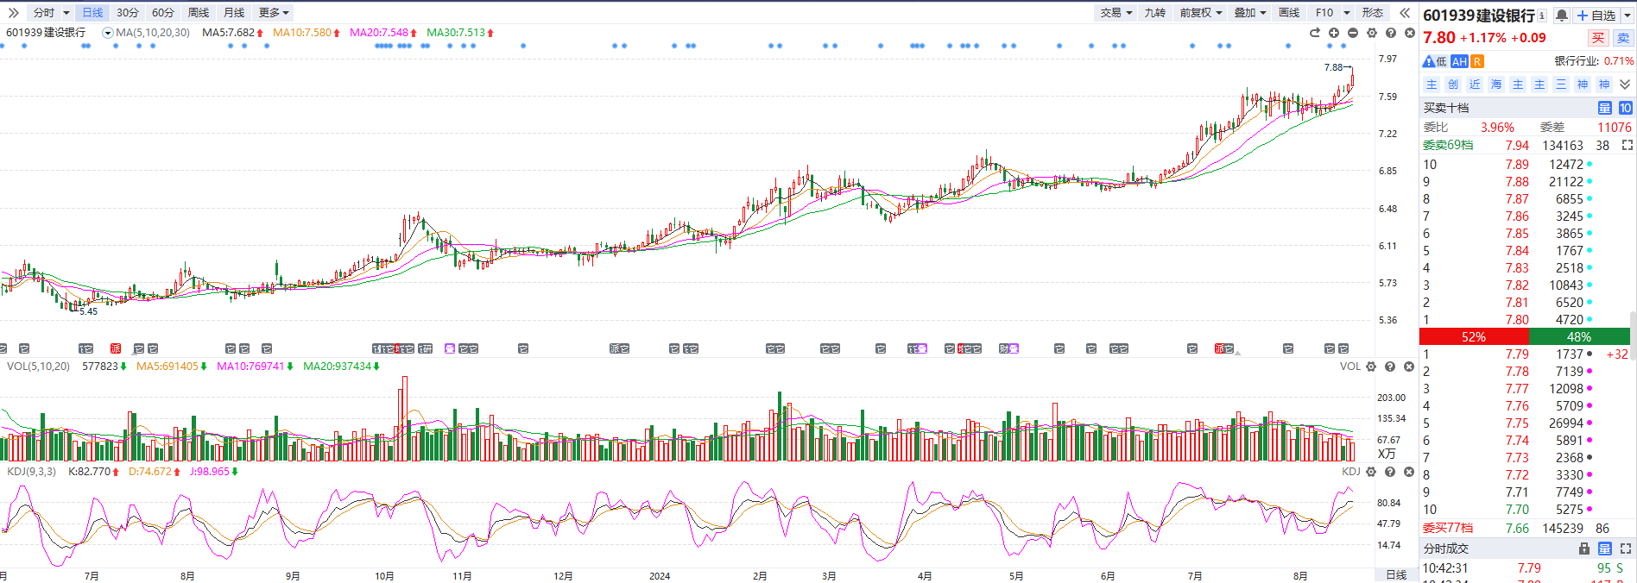
扭转需要靠市值龙头
逆淘汰机制，做的好没奖励，做的差滚蛋，多做多错，最优选择是躺平。
3174点跌下来，已经13周时间。没量的情况下，拉指标股最容易修复技术指标。
市值大于1.5万亿的：中国移动、工商银行、建设银行、贵州茅台、农业银行和中国石油
银行股盈利稳定，股息率高，汇金增持。【利息差】存款利率1.5%，存量房贷利率4.2%

Slide 8
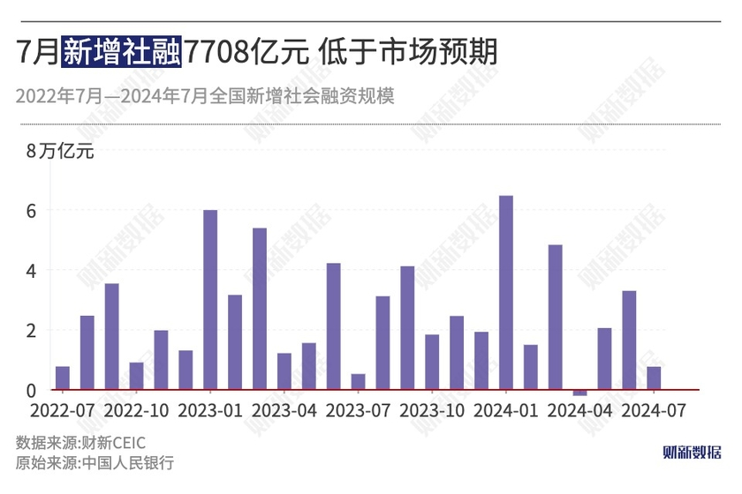
金融数据反应风险偏好低
2024年7月，新增社融2600亿（前值32982亿），新增人民币贷款7708亿（前值21300亿）。
社融存量同比增长8.2%（前值8.1%），M2同比增长6.3%（前值6.2%），M1同比增长-6.6%（前值-5%）。
1、贷款偿还从地产扩散到消费；2、现金增量历史同期最高；3、居民存款近十个月首次同比正增长。
下半年财政资金怎么花？
财政部综合司司长林泽昌：下半年将更好发挥政府投资带动放大效应。根据需要和项目准备情况，及时发行并使用好超长期特别国债，指导地方加快专项债券发行使用，加快增发国债资金、中央预算内投资等使用进度，形成更多实物工作量。
上半年全国财政一般公共预算支出13.7万亿元；中央对地方转移支付下达8.99万亿元，占年初预算的88.1%；去年1万亿元增发国债已全部下达地方，基本都已落实到项目上；还安排1万亿元超长期特别国债，支持“两重”项目，截至7月24日已发行4180亿元。
今年地方政府新增债券，截至7月26日，已发行1.9万亿元，将更多新基建、新产业等领域纳入专项债投向范围，专项债额度分配向项目准备充分、使用效益好的地区倾斜。

Slide 9
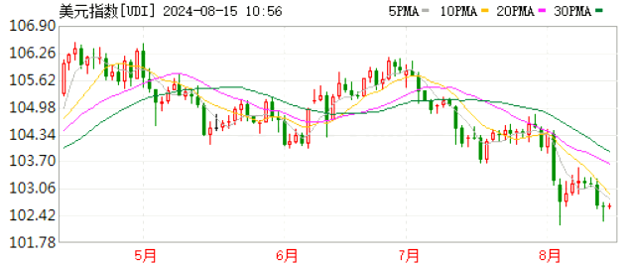
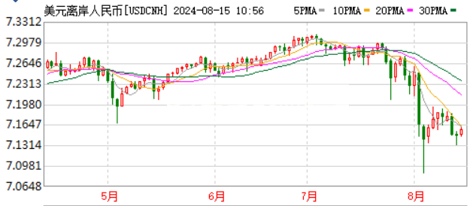
美国降息会发生什么？
1、降息意味着借钱成本低了>>>资金流出>>>货币贬值，美元要跌>>>以美元计价的商品价格上涨>>>通胀率上升>>>降息可能性降低...
2、【日元-美元carry trade 清算】2022年，美联储开始激进加息，巨大的日元与美元利息差，刺激越来越多人去——借日元买美元资产。当美元资产不涨，或者日元利率上涨，都会有人想退出这个套利交易。
【降息的必要性】美国国债高达35万亿美元，每年利息支出过万亿，而美国政府每年的财政收入大约在4.5万亿美元，支出在5.5万亿美元，财政赤字1万亿（2022年数据）。
美国低收入家庭正陷入财务困境，从而会抑制支出，并导致企业盈利开始萎缩。而这又将引发裁员、消费者支出下降、股价下跌和支出减少的恶性循环。

Slide 10
02
惠民生、促消费

Slide 11
多重发力稳内需
把服务消费作为消费扩容升级的重要抓手，支持文旅、养老、育幼、家政等消费。
更大力度推动大规模设备更新和大宗耐用消费品以旧换新
设置资本
“红绿灯”
惠民生
促消费
赋予地方更大自主权，安排一定规模的资金，由各地因地制宜开展消费品以旧换新
多渠道增加居民收入，增强中低收入群体的消费能力和意愿
“回A”
概念

Slide 12
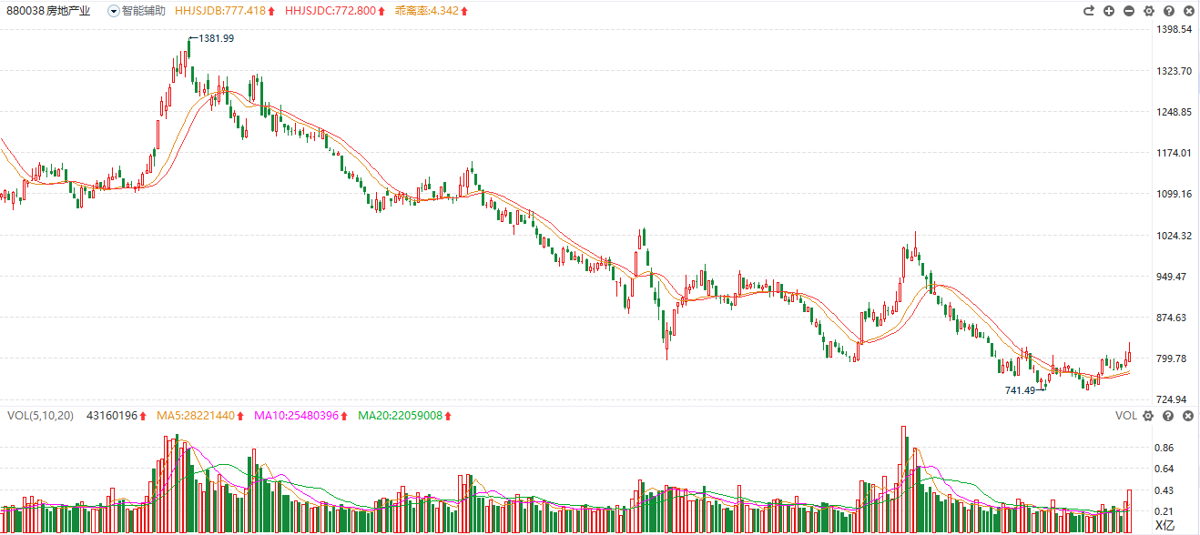
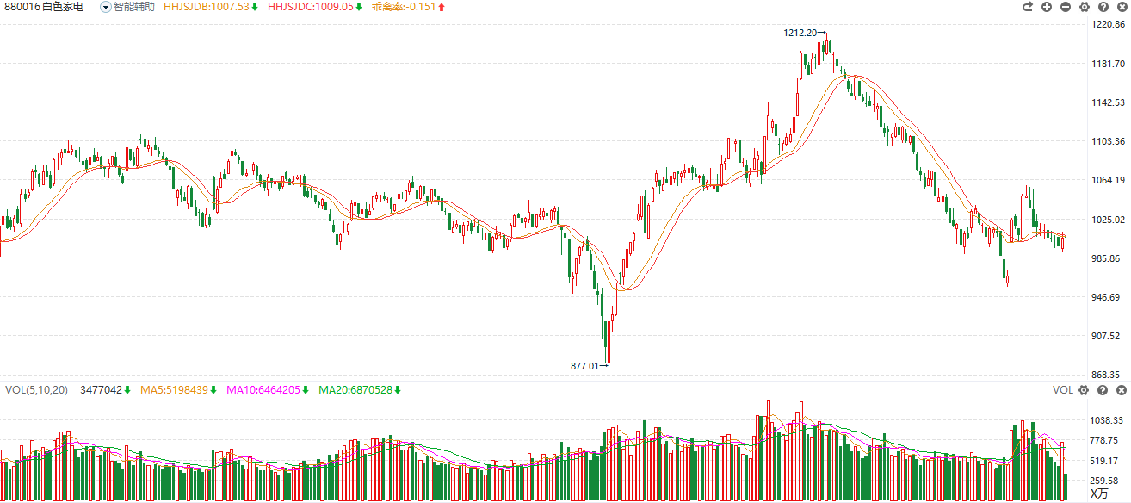
以提振消费为重点
7月25日发改委、财政部推出3000亿元设备更新、以旧换新政策。
将能源电力、老旧电梯等领域纳入设备更新支持范围。将个人消费者乘用车置换更新，家电产品和电动自行车以旧换新，旧房装修、厨卫改造、居家适老化改造的物品材料购置等，纳入消费品以旧换新支持范围，
汽车报废更新方面，对报废符合条件的乘用车，并购买新能源车和燃油车的，将补贴标准由原来的每辆1万元和7000元，分别提高至每辆2万元和1.5万元，增加了一倍；
农业机械报废更新方面，对报废联合收割机、播种机等并更新购置了同种类机具，在现行补贴标准基础上，按不超过50%提高报废补贴标准；贷款贴息方面，设备更新贷款贴息比例从每年中央财政补1个百分点，提高到每年补1.5个百分点，进一步降低经营主体的融资成本。
房地产业
白色家电

Slide 13
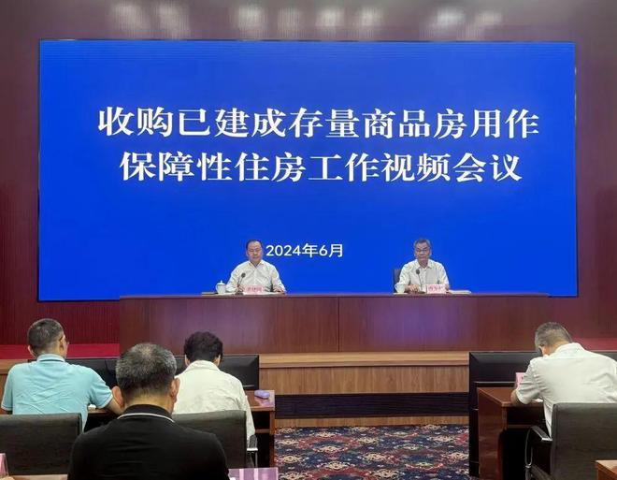
促进房地产市场平稳健康发展
2023年7月24日政治局会议，“要切实防范化解重点领域风险，适应我国房地产市场供求关系发生重大变化的新形势，适时调整优化房地产政策，因城施策用好政策工具箱，更好满足居民刚性和改善性住房需求，促进房地产市场平稳健康发展。”
2024年5月17日，央行针对房地产市场打出政策组合拳，降低个人住房贷款最低首付比例、取消个人房贷利率下限、下调公积金贷款利率，降低居民购房成本，释放刚性和改善性购房需求。同时，设立3000亿元保障性住房再贷款，支持房地产行业去库存。
2024年6月12日，央行在济南市召开保障性住房再贷款工作推进会，调研推广前期租赁住房贷款支持计划试点经验，部署保障性住房再贷款推进工作。
2024年6月21日，住房城乡建设部召开视频会议，明确强调各地要有序地推动收购已建成的存量商品房用作保障性住房。
图片来源于网络

Slide 14
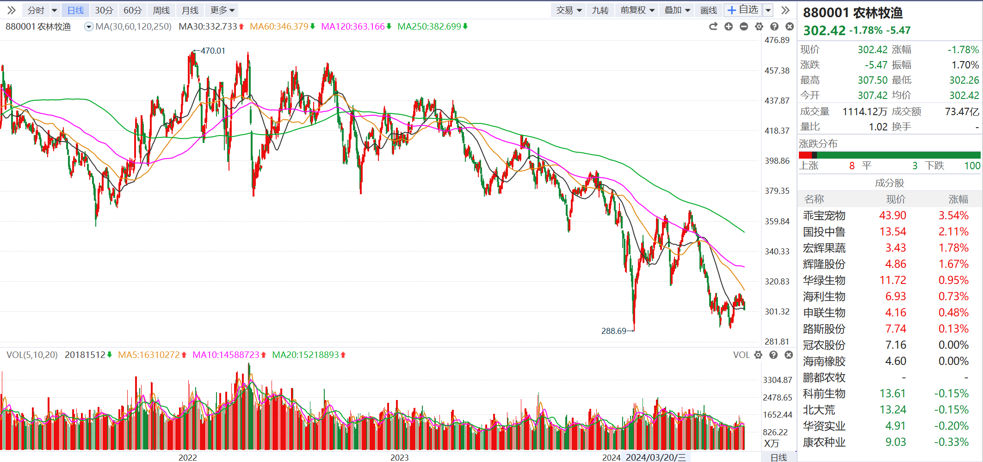
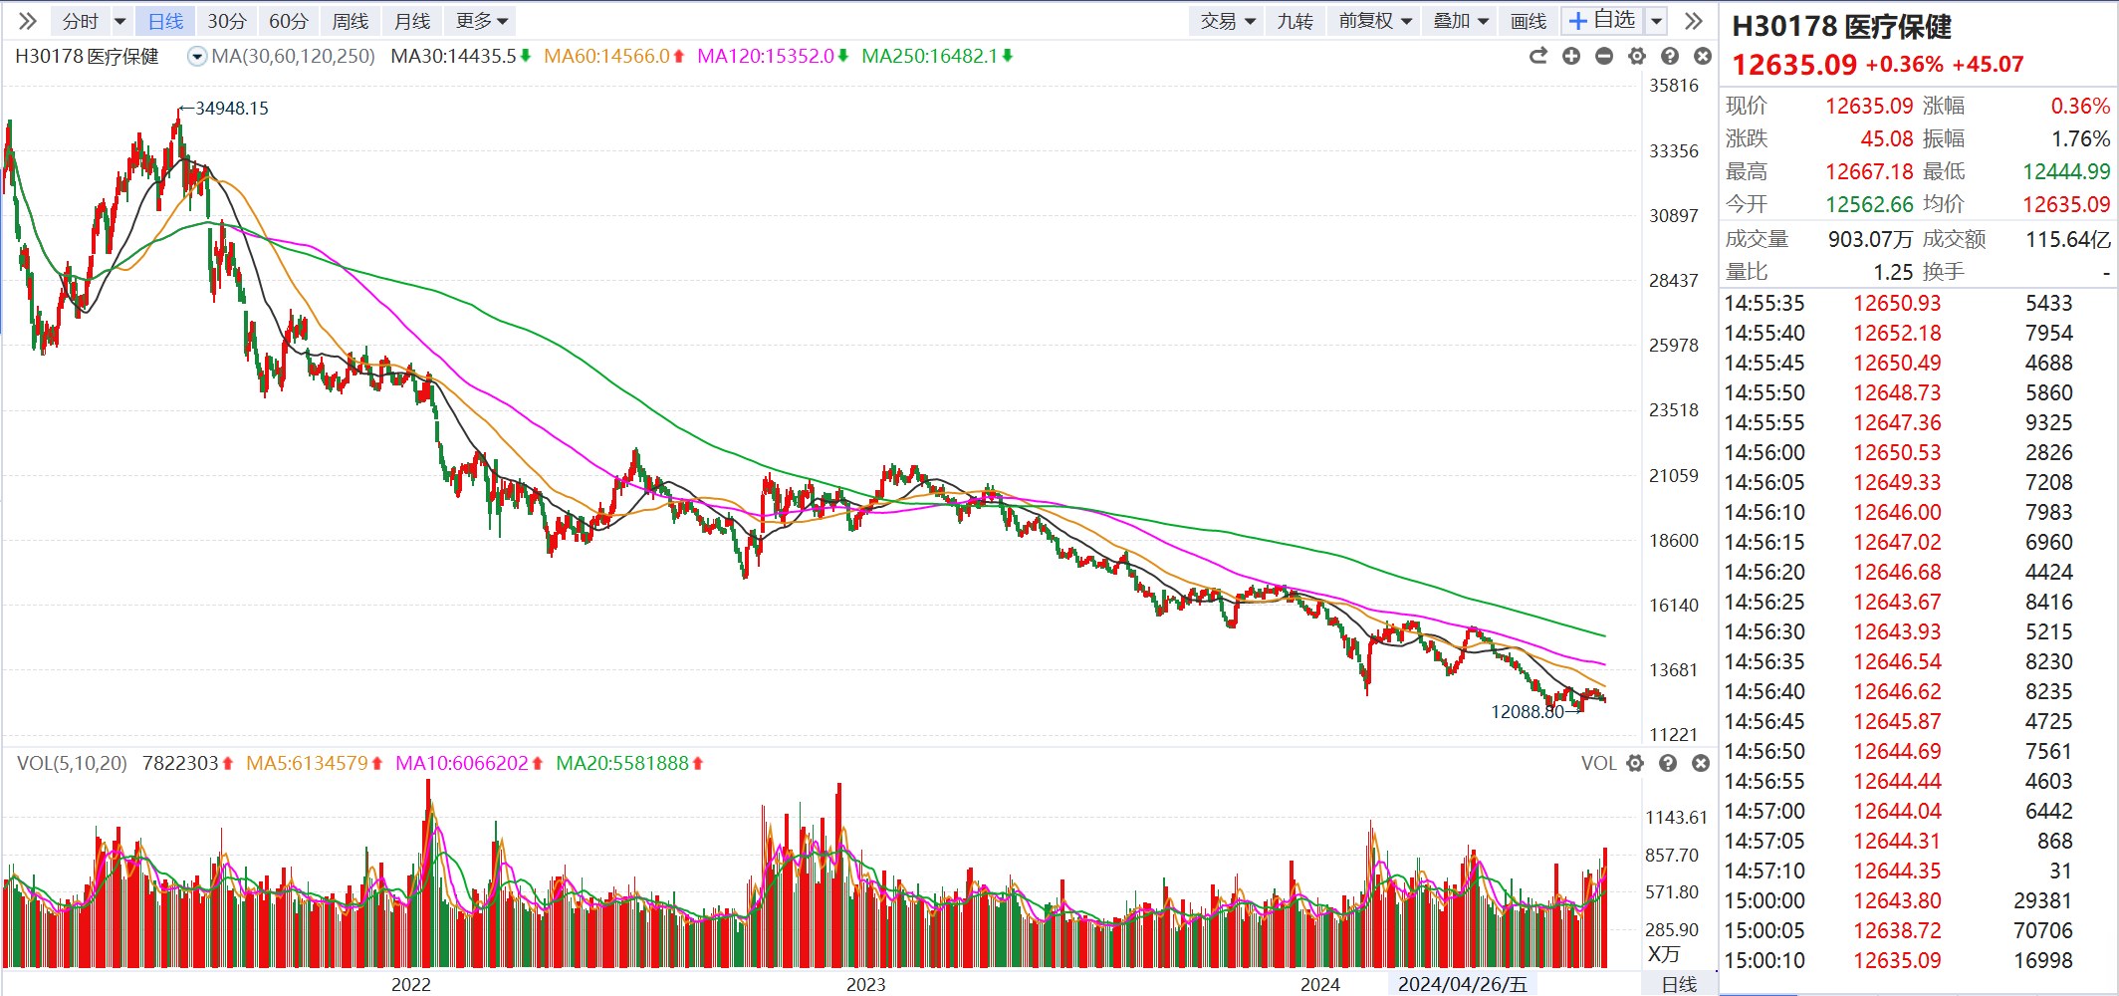
保障民生，促进社会稳定
随着劳动力老龄化程度不断加深，社保支出压力逐渐增大，地方政府保基本民生、保工资、保运转面临较大压力。2023年中央财政对地方转移支付10.06万亿元人民币，剔除支持基层落实减税降费和重点民生等专项转移支付后增长7.9%。截至6月底，2023年中央财政安排对地方转移支付已下达91.1%，具备条件的均已下达完毕。
要加强耕地保护和质量提升，巩固拓展脱贫攻坚成果，全面推进乡村振兴。
必选消费（吃喝玩乐）：食品饮料、中低档服饰、普通化妆品、教育、医疗、健康、护理
农林牧渔
医疗保健

Slide 15
03
少子化遇上老龄化

Slide 16
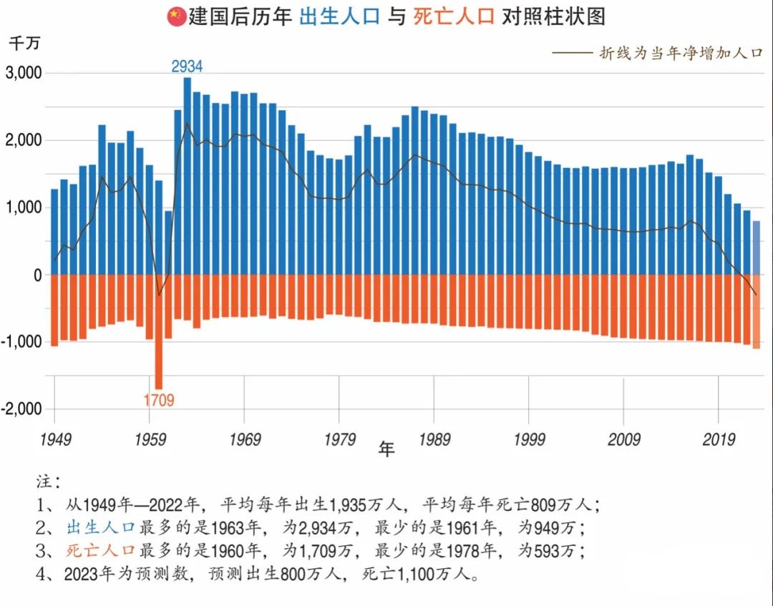
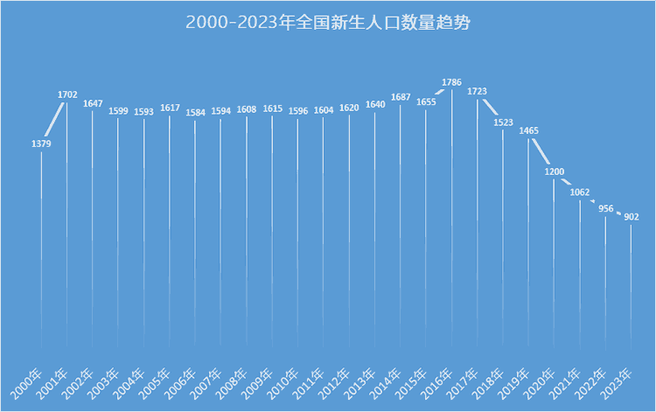
积极应对人口老龄化
完善发展养老事业和养老产业政策机制。完善社会福利体系，包括老年人护理、福利金制度。
全国60岁及以上的老年人口比例达21.1%，预计到2035年，这一数字将突破四亿，占总人口比例超过30%.
国务院《关于促进服务消费高质量发展的意见》提出，要大力发展银发经济，开展居家和社区基本养老服务提升行动，多渠道增加养老托育服务供给，支持依法依规利用空置场地新建、改扩建养老托育机构，推动降低运营成本。
现在医院人满为患，药店满大街都是...
建设适老化的医疗机构和社区医疗服务中心。
多地幼儿园改造成养老院，或是“老幼共托”。
图片来源于网络
图片来源于网络

Slide 17
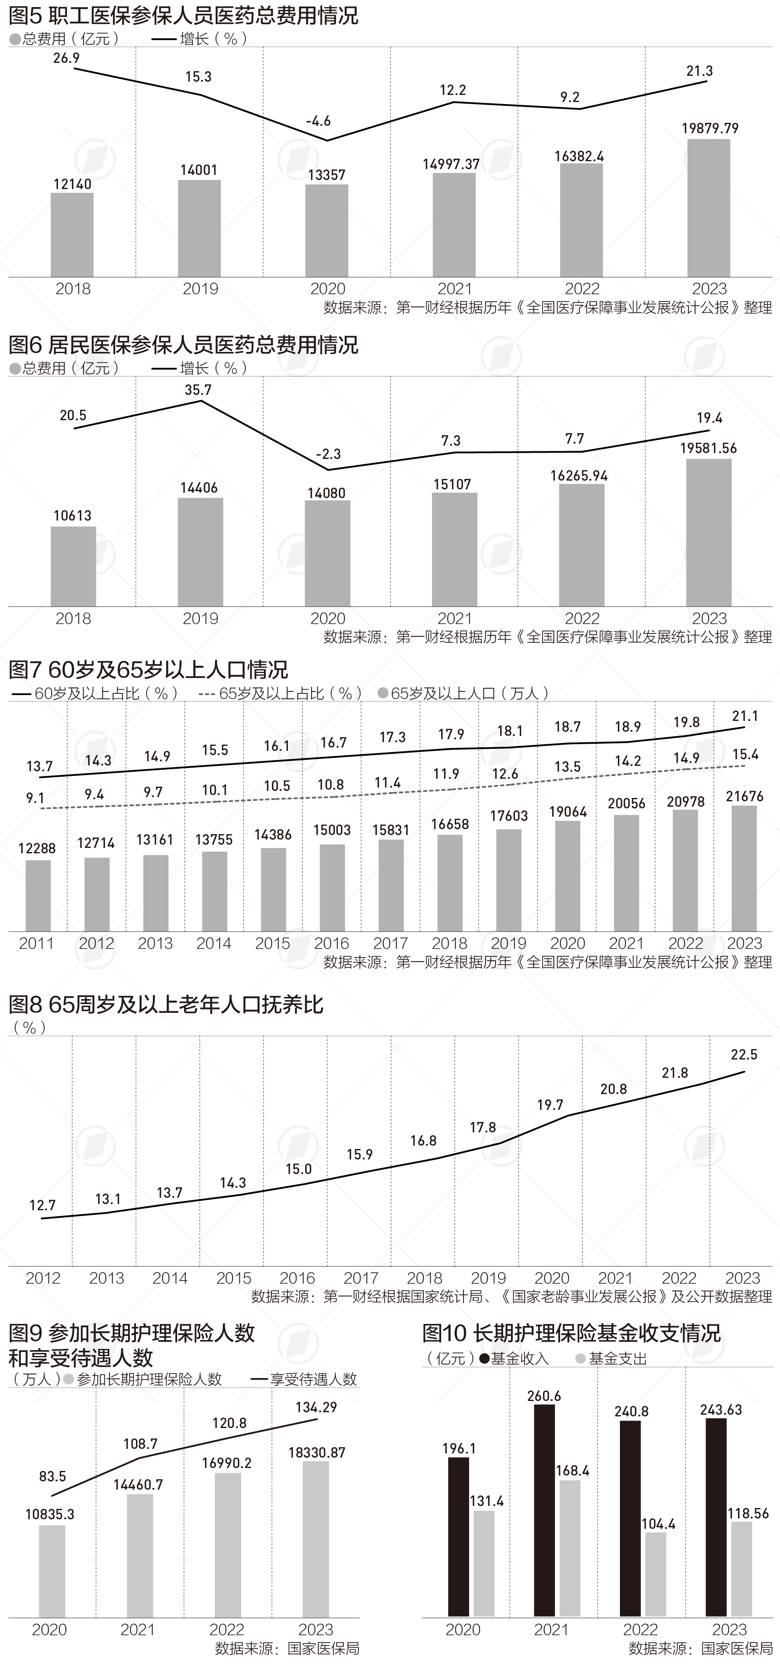
医保改革直面老龄化
职工医疗保险制度中的退休人员以每年300万左右的速度增加。2013年，为6942万人，2022年达到9026万。2023年，退休人员增加超过900万，达9996万；“职退比”继续下降，退休人员的医药费用超万亿元。
国家医保局公布的《2023年全国医疗保障事业发展统计公报》显示，截至2023年底，职工医保参保37095万人，比上年增加852万人，增长2.3%。其中，在职职工27099万人，比上年增长1.9%；退休职工9996万人，比上年增长3.7%，职退比为2.71。
2023年，我国60岁及以上人口29697万人，占全国人口的21.1%，其中65岁及以上人口21676万人，占全国人口的15.4%。
推进基本医疗保险省级统筹，深化医保支付方式改革，完善大病保险和医疗救助制度，加强医保基金监管，并加快建立长期护理保险制度等。
2024年7月23日，国家医保局官网发布《按病组和病种分值付费2.0版分组方案并深入推进相关工作的通知》>>>促进医院管理模式变革

Slide 18
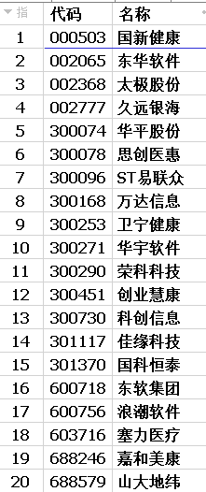
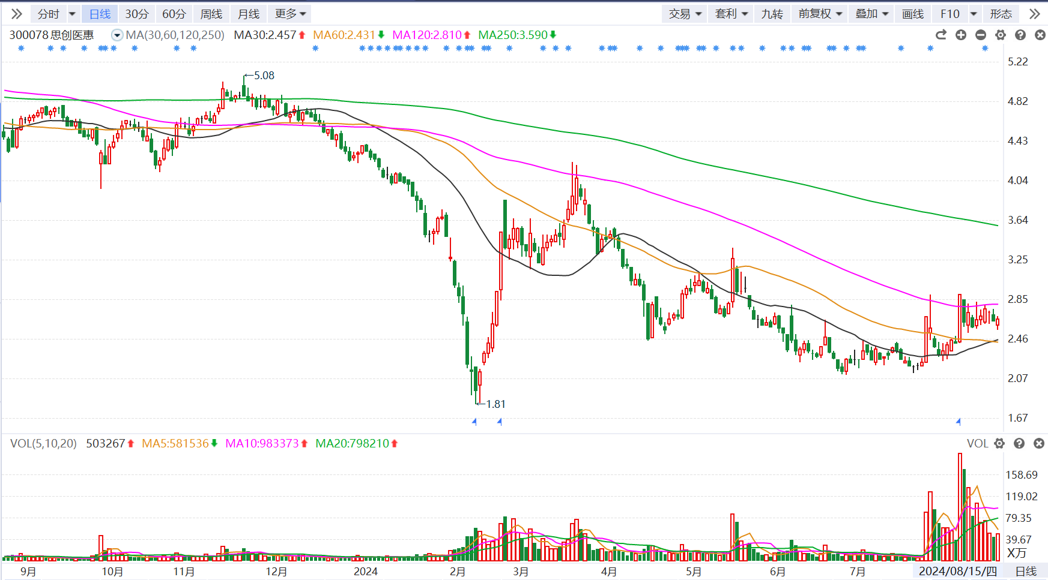
DRGs-Dip支付方式改革
7月23日，国家医保局官网发布《按病组和病种分值付费2.0版分组方案并深入推进相关工作的通知》。DIP是病种库，从传统的按项目付费转变为按病组或病种付费，Drgs的核心就是要倒逼医院在有限的金钱额度下，降本增效。
8月2日，国家药监局：同意在北京上海开展优化创新药临床试验审评审批试点。
【关注】1、医保支付范围内受益于病种结构调整和费用结构调整，部分药品、耗材将放量，如精麻药品、国产替代率较低且均有性价比的微创/日间手术和耗材2、帮助医院写对、写全、写好数据，帮助医院调整绩效方案的医疗信息化公司；3、相同支付标准下，具有较强的服务能力和管理能力的民营医疗服务机构。

Slide 19
04
智能驾驶时代

Slide 20
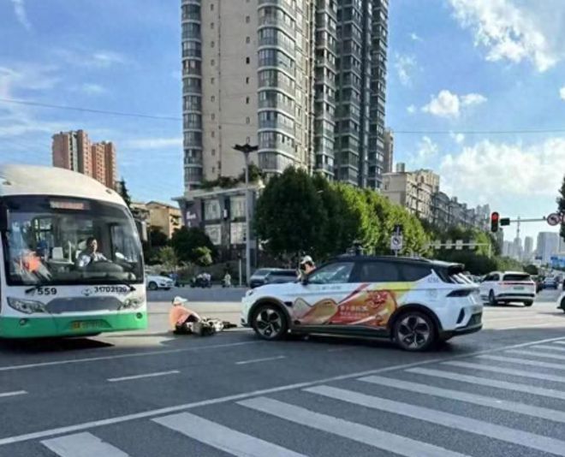
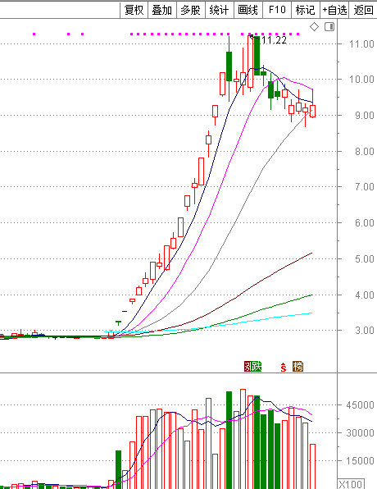
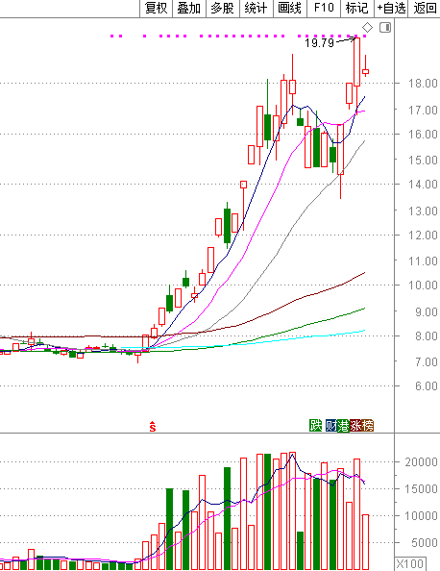
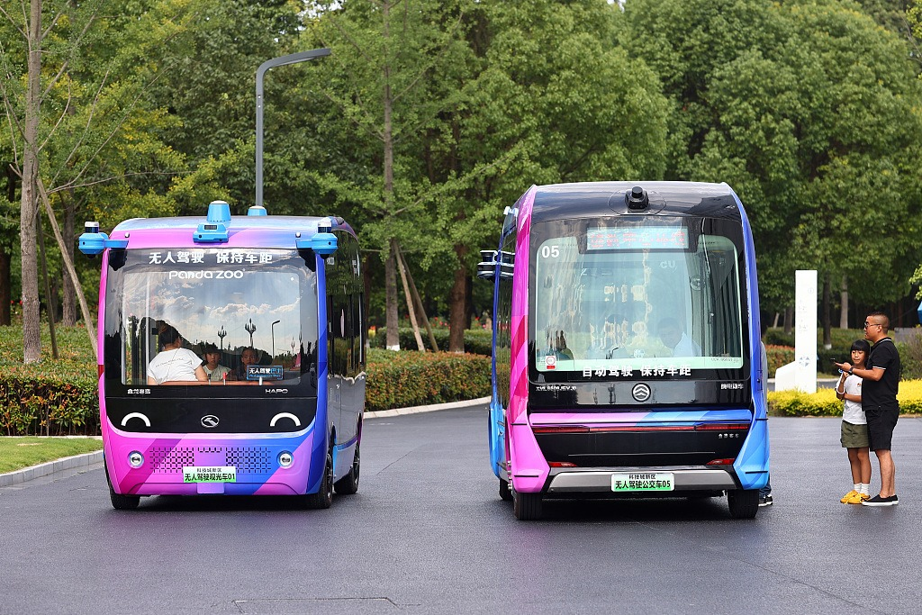
“萝卜快跑”无人驾驶出租车爆火
7月7日，武汉“无人驾驶”萝卜车撞行人。
百度回应：与闯红灯人员轻微接触。
交警怎么判？7月11日，武汉交警回应：事故已处理完毕，涉及个人信息，不便透露处理结果。
股票市场：追捧智能网约车概念股。包括交运板块，如大众交通、锦江在线、交运股份；整车板块，如金龙汽车、中通客车；车路云概念股，如华铭智能、金溢科技、万集科技等
图片来源于网络
图片来源于网络

Slide 21
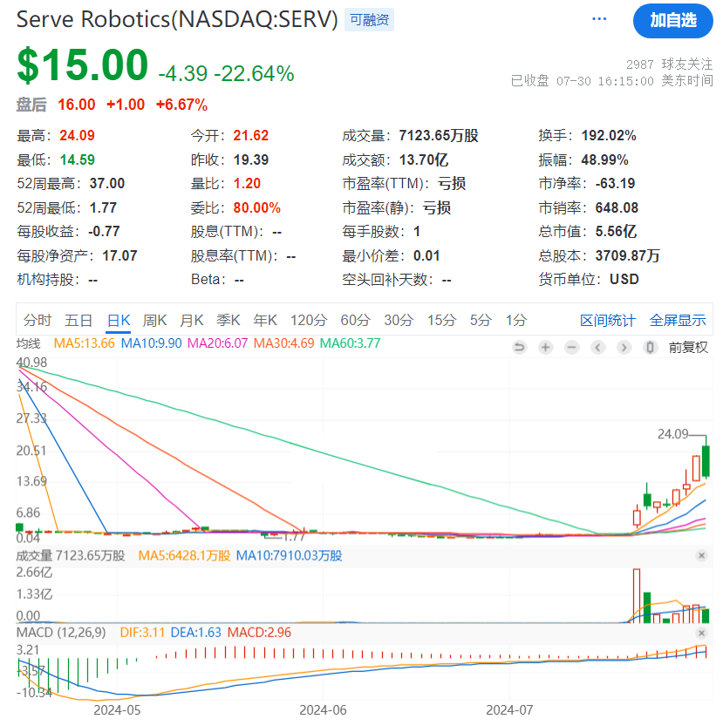
英伟达举牌Serve Robotics
Serve Robotics是一家自主送货机器人开发商，从优步(UBER.US)分拆出来的，主营业务是为优步外卖平台提供“最后一公里”送餐的无人配送车，拥有L4级别的自主性。
我国无人配送——23年末端无人配送销售规模同比大幅增长260%。
毫末智行的毫末小魔驼2024年落地申通、韵达快递网点，开启快递接驳配送服务。截至24年5月，小魔驼累计配送订单量超33万单。北纬科技（002148）的无人驾驶车联网业务与毫末智行紧密合作。

Slide 22
自动驾驶系统产业链
【生产】：整车、零部件、激光雷达、芯片、软件；【测试评价】：环境感应、应急处理
【运营】：出租车、公交车、货运、快递；【服务】：通讯、投融资、充电桩、维修维护、拆解报废
图片来源于网络

Slide 23
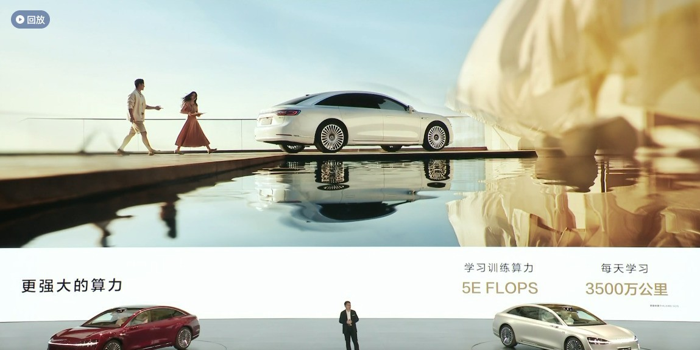
全球汽车业变革中的集大成者
新能源汽车集聚全球汽车工业资源，还在不断跨界整合更多领域的优势资源。【算力】享界S9首发华为ADS 3.0，学习训练算力升级为5E FLOPS，训练数据量已达日行3000万公里，模型5天一迭代。
图片来源于网络
【张建勇】：在享界S9的研制过程中，北汽高端智造能力与华为数字科技实现了深度融合。
【曾毓群】：华为的强项是‘数’，北汽是‘理’，宁德时代是‘化’。三家结合，就叫作‘学好数理化，走遍天下都不怕’。
【余承东】：享界S9经过大师级底盘调校，首搭全向防碰撞系统CAS 3.0也是和德国供应商共同研发。

Slide 24
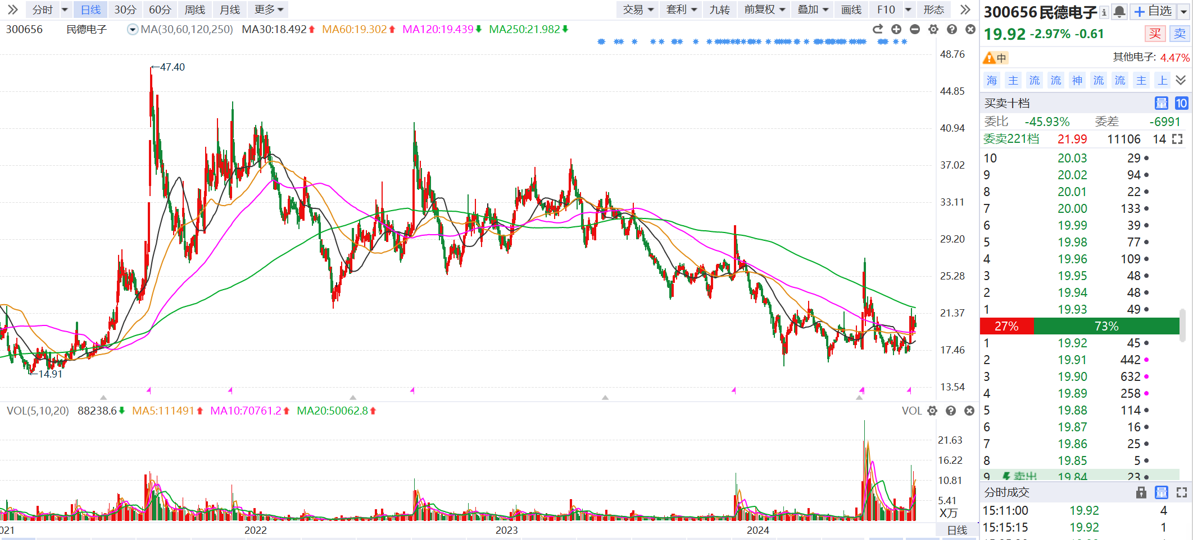
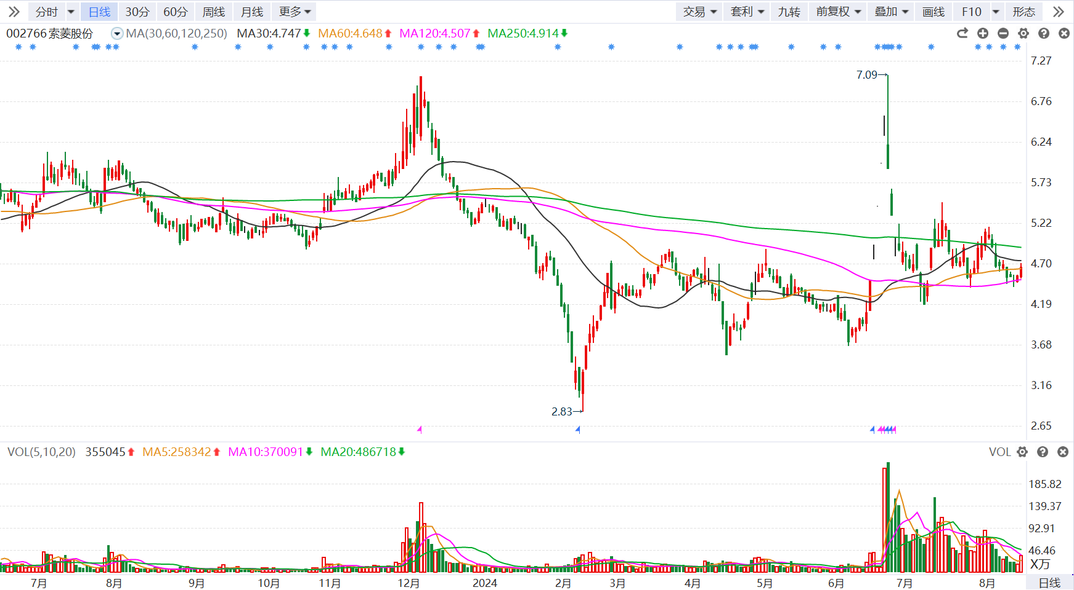
智能驾驶促使社会进步
至2024年，萝卜快跑自动驾驶出行服务已开放至超10个城市，包括北京、上海、广州、深圳、重庆、武汉、长沙、合肥、阳泉、乌镇等城市开放运营。
无人驾驶平稳安全，24小时服务方便市民出行，缺点是慢。投诉：高峰期占道、红灯抢行、紧急刹车等；
自动驾驶技术的算法、识别模型以及对车辆启动和制动的处理，需要在物理层面上达到正常的处理速度。这就要求相关法规不仅要明确责任主体，还要考虑到技术发展的实际情况，确保责任认定的合理性和公正性。
索菱股份(002766)：车载信息终端
民德电子(300656)：条码识别设备

Slide 25
05
卫星通信赋能智能驾驶

Slide 26
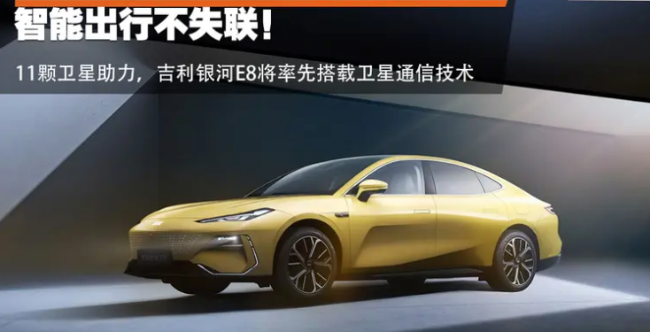
智能出行不失联
此前车载卫星通信设备成本高昂，技术难度大，主要应用于广播电视转播车、应急救援、科研探险等需要高可靠性、高效率通信支持的专业领域。如今新能源汽车产业发展正在向智能化、网联化迈进。
2023年8月29日，华为Mate 60 Pro手机推出，卫星通信手机让“捅破天”技术成市场焦点。
航天产品进行车规级研发投产......让汽车用户可随时随地接入卫星网络，同时可为多式联运、智慧海洋、智慧农业、应急减灾、生态环境监测等领域提供服务。
吉利：“一手造车、一手造星”。
2022年6月2日，“吉利未来出行星座”以一箭九星方式在西昌卫星发射中心成功发射。吉利计划于2024年初发射星座第二轨卫星，并于2025年完成星座一期72颗卫星组网部署。
当出现车辆电池热失控、车内二氧化碳浓度高、车辆被盗、气囊弹出等情形，吉利银河E8可实现自主报警。
图片来源于网络

Slide 27
商业航天加速发展
01
商业航天，是新一轮科技革命与产业变革的重要驱动力。英国通信公司0neWeb、亚马逊Kuiper、加拿大 Telesat、俄罗斯 Sphere、德国 Rivada、韩国三星等相继规划了宏大的卫星发射计划。
02
传统的陆地移动通信服务仅覆盖了不足 6%的地表面积，实现星地一体融合组网是 6G 时代中的关键技术，利用地面网络实现城市热点常态化覆盖，天基、空基网络实现偏远地区、海上和空中按需覆盖。
03
【我国三大“万星星座”计划】千帆星座（G60星链计划），规划实现超1.4万颗低轨宽频多媒体卫星组网；中国星网的GW星座，总计12992颗卫星；蓝箭科技旗下鸿擎科技的Honghu-3星座计划，1万颗卫星。
04
2024年“商业航天”首次写入政府工作报告，央企计划推出 GW、“鸿雁”星座、“虹云”、“行云”工程；民营商业航天公司推出 Galaxy 星座、遥感卫星星座灵鹊、“星时代” AI 星座计划。

Slide 28
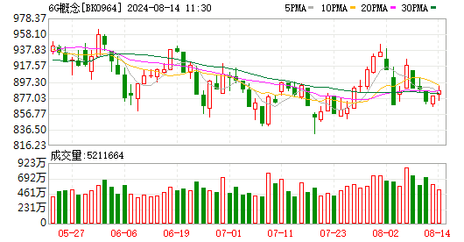
卫星通信行业发展迅速
2G时代，语音通信实现高质量提升；
3G时代，智能手机得到市场普及；
4G时代，移动社交、电子服务爆发；
5G时代，短视频盛行，万物互联；
6G时代、卫星互联网、天基互联。
至2025年，我国卫星通信网络建设要初步形成覆盖全球、天地一体的信息网络。
第八届未来网络发展大会将于2024年8月21日—23日在南京举办，大会以“网络全球决胜未来”为主题，会上将发布网络、通信领域重大科研成果。
在Mate 60 Pro之后，OPPO、荣耀、小米等主流手机品牌也相继发布支持卫星通话的新tt款手机，以争夺卫星通信手机市场份额。

Slide 29
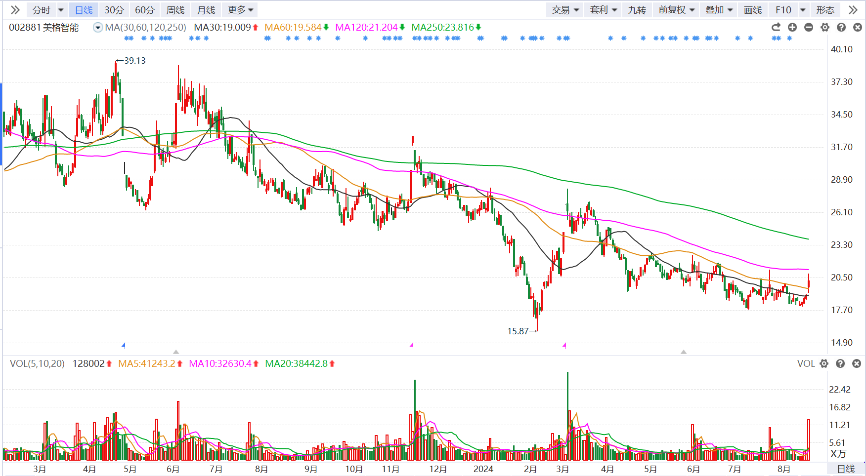
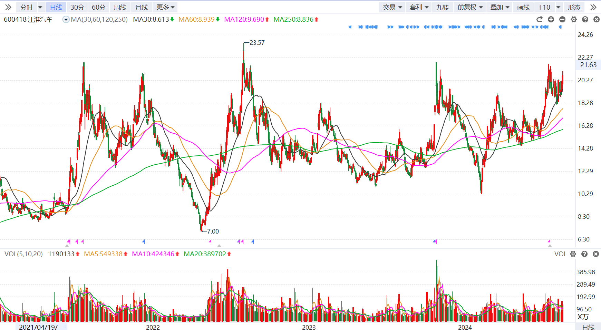
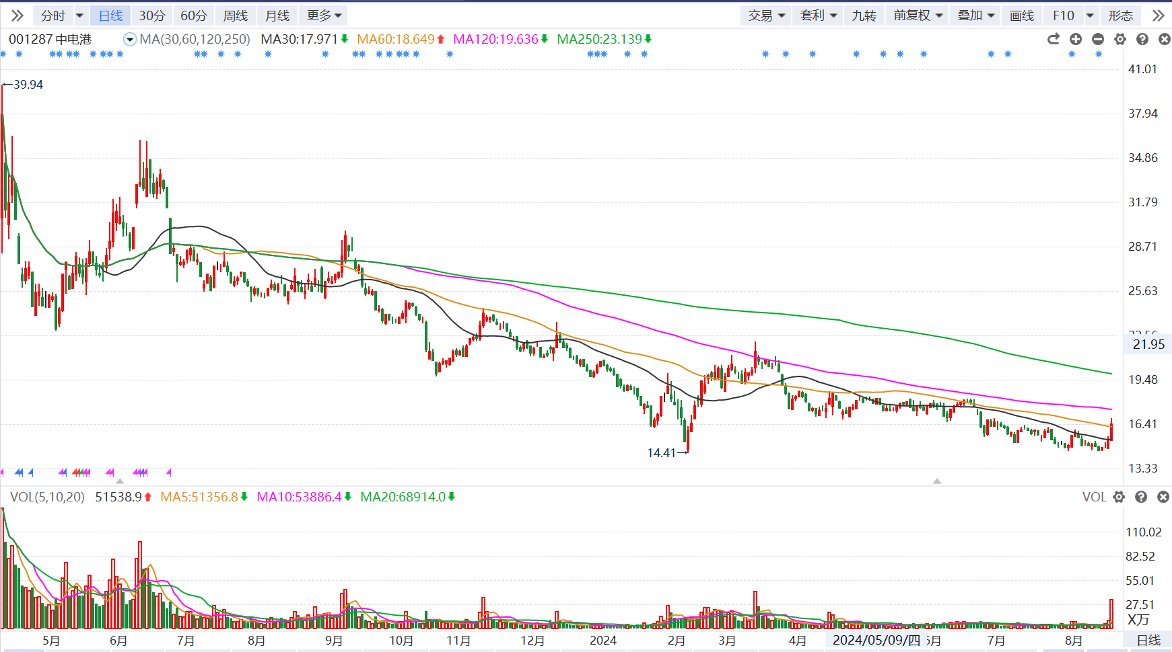
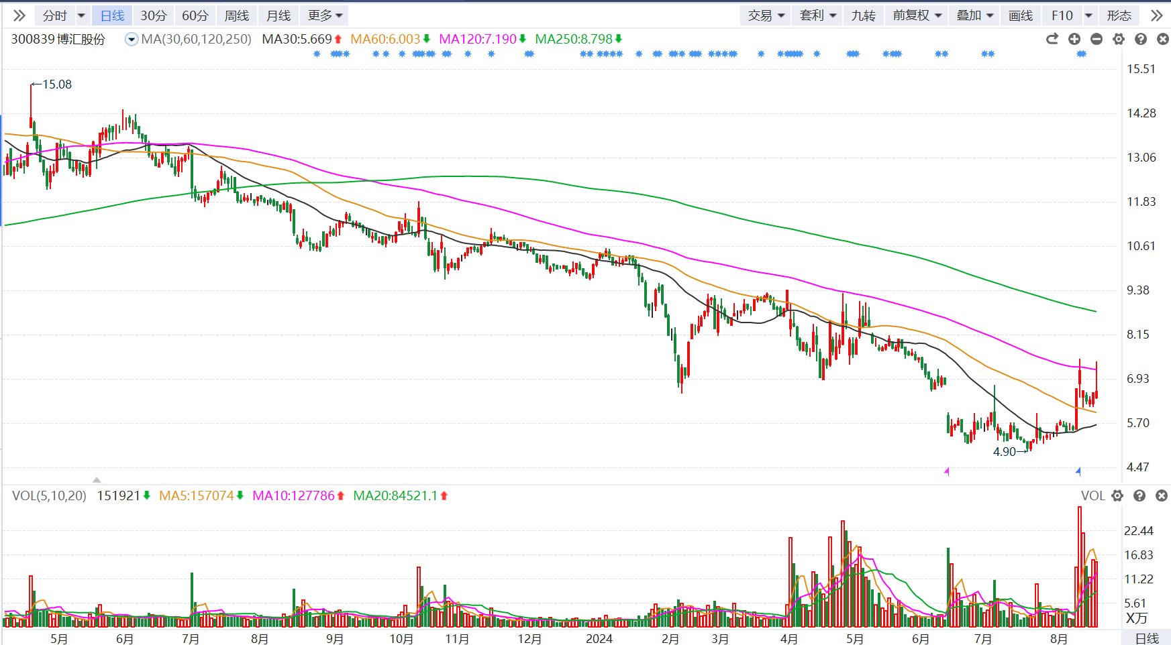
个股
美格智能(002881)：
中标中国电信云芯AI模组招标项目
江淮汽车(600418)：享界S9
中电港(001287)：电子元器件授权分销企业
博汇股份(300839)：
将补缴税款4.8亿元，力争8月底前复工复产

